Slide 1


22. октобар 2014.
КОНФЕРЕНЦИЈА ЗА МЕДИЈЕ
Др Радмила Чичковић,
директор Републичког завода за статистику
Републички завод за статистику

Slide 2
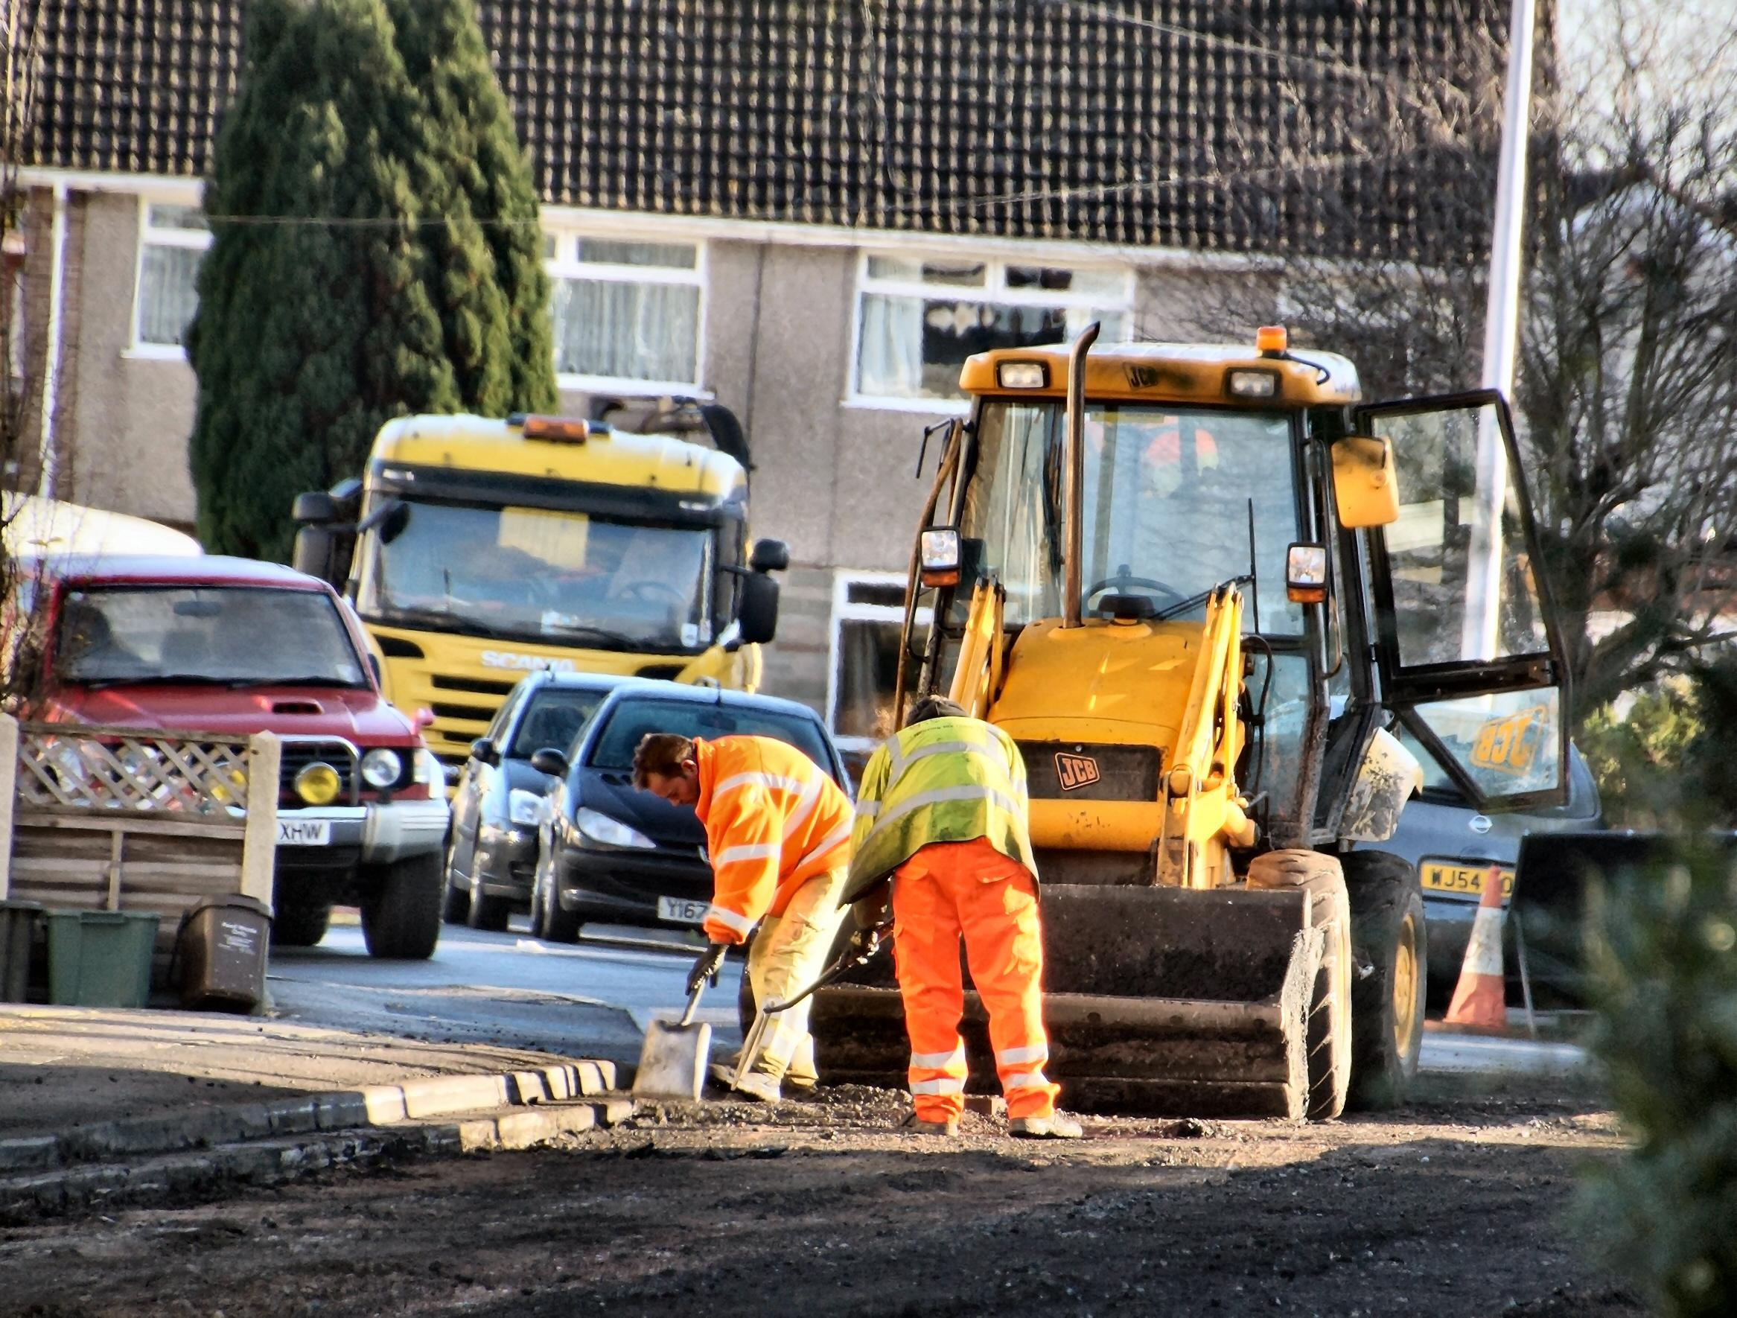
СТАТИСТИКА РАДА
СЕПТЕМБАР 2014.
Просјечна мјесечна нето плата 831 КМ
Просјечна мјесечна бруто плата 1 341 КМ
Републички завод за статистику
Notes:
Просјечна мјесечна нето плата запослених у Републици Српској, исплаћена у септембру 2014. године износи 831 КМ, а просјечна мјесечна бруто плата 1 341 КМ.
У односу на август 2014. године, просјечна нето плата исплаћена у септембру 2014. већа је реално за 0,3%, док је у односу на септембар 2013. године реално већа за 2,5%.

Slide 3
СТАТИСТИКА РАДА
КМ
Републички завод за статистику
Графикон 1. Просјечнe нето платe запослених по мјесецима
Notes:
До повећања просјечне плате дошло је углавном због исплаћене веће плате у рудницима и термоелектранама гдје је забиљежен већи број прековремених часова рада у септембру 2014. у односу на август 2014.
Посматрано по подручјима, у септембру 2014. године, највиша просјечна нето плата исплаћена је у подручју Финансијске дјелатности и дјелатности осигурања и износи 1 241 КМ. Са друге стране, најнижа плата у септембру 2014. исплаћена је у подручју Административне и помоћне услужне дјелатности 503 КМ.
У септембру 2014. године, у односу на август 2014, највећи номинални раст нето плате забиљежен је у подручјима Административне и помоћне услужне дјелатности 21,3%, Вађење руда и камена 5,1% и Производња и снабдијевање електричном енергијом, гасом, паром и климатизација 3,2%.

Slide 4

СТАТИСТИКА ЦИЈЕНА
СЕПТЕМБАР 2014.
Мјесечна инфлација 0,4%
Годишња инфлација (IX 2014/ IX 2013.) -0,3%
Републички завод за статистику
Notes:
Цијене производа и услуга које се користе за личну потрошњу у Републици Српској, мјерене индексом потрошачких цијена, у септембру 2014. године у односу на претходни мјесец у просјеку су више за 0,4%, док су на годишњем нивоу ниже за 0,3%.

Slide 5
СТАТИСТИКА ЦИЈЕНА
СЕПТЕМБАР 2014.
раст цијена
Одјељак Алкохолна пића и дуван 1,9%
Одјељак Одјећа и обућа 1,2%
пад цијена
Одјељак Остала добра и услуге 0,4%
Одјељак Намјештај и покућство 0,2%
Одјељак Превоз 0,2%
Републички завод за статистику
Notes:
Највећи раст забиљежен je у одјељку Алкохолна пића и дуван 1,9%, због виших цијена цигарета (2,7%), затим у оквиру одјељка Одјећа и обућа 1,2%, усљед виших (сезонских) цијена одјеће и обуће, а нешто мањи раст забиљежен је у одјељцима Храна и безалкохолна пића 0,6%, Рекреација и култура 0,6%, Здравство 0,5% и Становање 0,4%.
Ниже цијене у септембру мјесецу забиљежене су у одјељцима Намјештај и покућство 0,2%, Превоз 0,2% и Остала добра и услуге 0,4%. У оквиру одјељка Намјештај и покућство ниже цијене су евидентиране код група посуђе и прибор за домаћинство 1,3%, производи за чишћење и одржавање куће 0,5% и текстилни производи за домаћинство 0,2%, док је пад цијена који је забиљежен у одјељку Превоз резултат нижих цијена групе резервни дијелови и прибор за аутомобиле 0,2% и групе горива и мазива 0,1%.
У оквиру одјељка Остала добра и услуге највише акцијских попуста или такозваних трајно ниских цијена забиљежено је у групи средства за личну хигијену 1,0%, а нешто мање у групи остали лични предмети 0,6%.
У одјељцима Комуникације, Образовање и Ресторани и хотели, у односу на претходни мјесец цијене су у просјеку остале исте.

Slide 6
СТАТИСТИКА ЦИЈЕНА
СЕПТЕМБАР 2014.
Цијене произвођача индустријских производа на домаћем тржишту:
IX 2014/VIII 2014. ниже 0,1%
IX 2014/IX 2013. ниже 03%
Републички завод за статистику
Notes:
Цијенe произвођачa индустријских производа на домаћем тржишту у септембру 2014. године у односу на август 2014. године у просјеку су ниже за 0,1%, у односу на септембар 2013. године у просјеку су ниже за 0,3%, а у односу на децембар 2013. године у просјеку су више за 0,1%.
Посматрано по намјени потрошње, у септембру 2014. године, у односу на август 2014. године, цијене капиталних прозвода у просјеку су ниже за 0,5%, цијене интермедијарних производа за 0,2%, цијене трајних производа за широку потрошњу 0,1%, док су цијене енергије и цијене нетрајних производа за широку потрошњу у просјеку остале на истом нивоу.

Slide 7
СТАТИСТИКА ЦИЈЕНА
СЕПТЕМБАР 2014.
Цијене произвођача индустријских производа на страном тржишту:
IX 2014/VIII 2014. ниже 0,1%
IX 2014/IX 2013. ниже 0,9%
Републички завод за статистику
Notes:
Цијенe произвођачa индустријских производа на страном тржишту у септембру 2014. године у односу на август 2014. године у просјеку су ниже за 0,1%, у односу на септембар 2013. године у просјеку су ниже за 0,9%, а односу на децембар 2013. године ниже су за 1,0%.
Посматрано по намјени потрошње, у септембру 2014. године у односу на август 2014. године цијене интермедијарних производа у просјеку су више зa 0,1%, цијене капиталних производа у просјеку су ниже зa 0,8%, цијене нетрајних производа за широку потрошњу за 0,1%, док су цијене енергије као и цијене трајних производа за широку потрошњу у просјеку остале на истом нивоу.

Slide 8
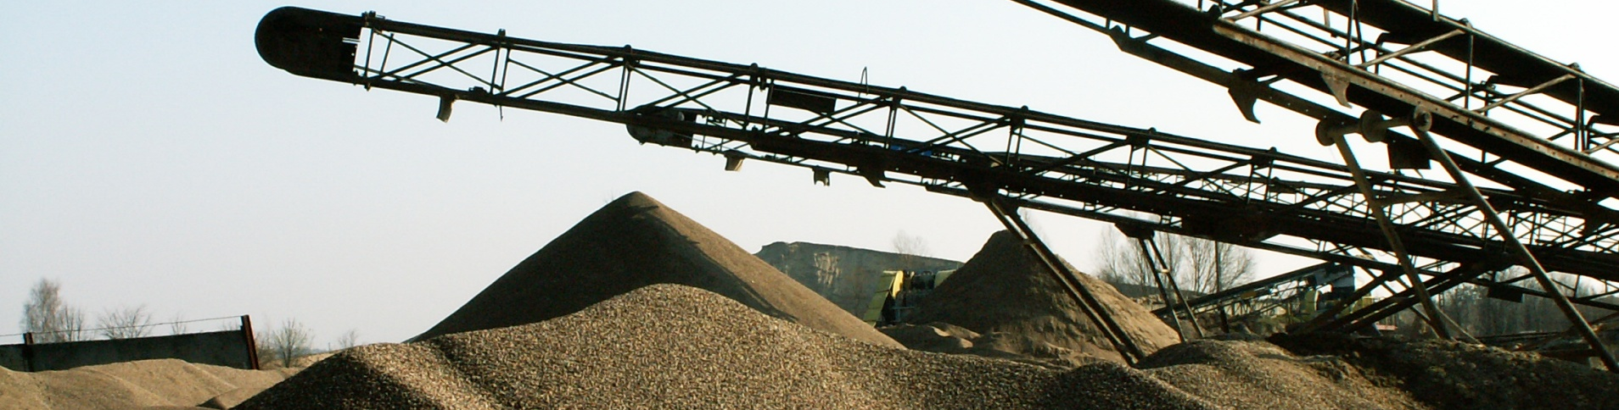
СТАТИСТИКА ИНДУСТРИЈЕ
Индекс индустријске производње:
Календарски прилагођена инд. производња већа 9,1%
Десезонирана индустријска производње већа 7,8%
Републички завод за статистику
Notes:
Календарски прилагођена индустријска производња у септембру 2014. године у поређењу са септембром 2013. већа је за 9,1%. У подручју Производња и снабдијевање електричном енергијом, гасом, паром и климатизацији остварен је раст од 31,0% и у Прерађивачкој индустрији раст од 5,4%, док је у подручју Вађења руда и камена забиљежен пад од 0,2%. Посматрано према главним индустријским групама по основу економске намјене производа, календарски прилагођена производња трајних производа за широку потрошњу, у септембру 2014. године у поређењу са септембром 2013, већа је за 26,2%, енергије за 21,5%, капиталних производа за 12,3%, нетрајних производа за широку потрошњу за 4,4% и интермедијарних производа за 0,8%.
Десезонирана индустријска производња у септембру 2014. године у поређењу са августом 2014. већа је за 7,8%. У подручју Производња и снабдијевање електричном енергијом, гасом, паром и климатизацији остварен је раст од 16,7%, у Прерађивачкој индустрији раст од 9,5% и у подручју Вађења руда и камена раст од 3,9%. Посматрано према главним индустријским групама по основу економске намјене производа, десезонирана производња енергије, у септембру 2014. године у поређењу са августом 2014, већа је за 26,8%, интермедијарних производа за 7,2%, нетрајних производа за широку потрошњу за 6,0% и трајних производа за широку потрошњу за 2,3%, док је производња капиталних производа мања за 7,4%.

Slide 9
СТАТИСТИКА ИНДУСТРИЈЕ
ЗАПОСЛЕНИ У ИНДУСТРИЈИ
IX 2014/IX 2013.
Број запослених у индустрији већи 1,0%
Републички завод за статистику
Notes:
Број запослених у индустрији у септембру 2014. године у односу на просјечан мјесечни број запослених у 2013. години већи је за 2,5%, у односу на исти мјесец прошле године већи је за 1,0% и у односу на август 2014. године за 0,5%. Број запослених у индустрији у периоду јануар - септембар 2014. године, у односу на исти период прошле године, већи је за 1,6%. У истом периоду у подручју Вађење руда и камена остварен је раст од 5,3%, у подручју Производња и снабдијевање електричном енергијом, гасом, паром и климатизацији раст од 2,8% и у подручју Прерађивачка индустрија раст од 1,0%.

Slide 10
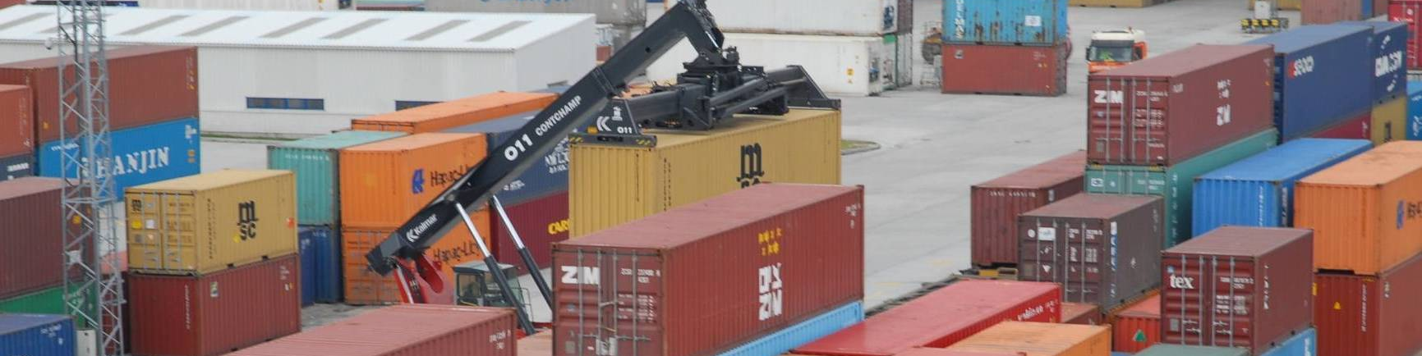
СТАТИСТИКА СПОЉНЕ ТРГОВИНЕ
ЈАНУАР – СЕПТЕМБАР 2014.
Обим робне размјене Републике Српске са иностранством 5 милијарди 598,6 милиона КМ
ИЗВОЗ 2 милијарде 19 милиона КМ
УВОЗ 3 милијарде 580 милиона КМ
Републички завод за статистику
Покривеност увоза извозом 56,4%
Notes:
Према подацима статистике спољне трговине у периоду јануар - септембар 2014. године обим робне размјене Републике Српске са иностранством износио је око 5 милијарди 599 милионa КМ, од чега се на извоз односи
2 милијарде 19 милиона КМ, а на увоз 3 милијарде 580 милиона КМ. У оквиру укупно остварене робне размјене Републике Српске са иностранством у периоду јануар - август 2014. године, проценат покривеност увоза извозом била је 56,4%.

Slide 11
СТАТИСТИКА СПОЉНЕ ТРГОВИНЕ
хиљ. КМ
Републички завод за статистику
2013.
2014.
Графикон 2. Извоз и увоз по мјесецима у хиљадама КМ
Notes:
Посматрајући по мјесецима, извоз у септембру 2014. године у односу на август 2014. године повећан је за 26,3%, док је у односу на септембар 2013. године повећан за 7,8%. Увоз је у септембру 2014. године у односу на август 2014. године смањен за 5,3%, док је у односу на септембар 2013. године повећан за 8,0%.
Посматрано по групама производа, у периоду јануар - септембар 2014. године у структури извоза највише учествују нафтна уља и уља добијена од битуменозних минерала (осим сирових) 9,2%, затим обрађено дрво 5,4% и вјештачки корунд, алуминијум оксид и алуминијум хидроксид 4,9%. У структури увоза, највише учествује нафта и уља добијена од битуменозних минерала (сирова) 20,7%, потом слиједе лијекови 3,4% и дијелови обуће 2,2%.

Slide 12
СТАТИСТИКА СПОЉНЕ ТРГОВИНЕ
ЈАНУАР - СЕПТЕМБАР 2014.
ИЗВОЗ:
Италија 18,8% односно 379 милион КМ
Србија 14,7% односно 296 милиона КМ
Хрватска 10,8% односно 218 милиона КМ
Русија 21,3% односно 762 милиона КМ
Србија 16,2% односно 578 милиона КМ
Кина 11,3% односно 403 милиона КМ
УВОЗ:
Републички завод за статистику
Notes:
У погледу географске дистрибуције робне размјене Републике Српске у периоду јануар - септембар 2014. године у извозу највише учествује Италија са 18,8%, затим Србија са 14,7% и Хрватска са 10,8%. У истом периоду у структури увоза највише учествује Русија са 21,3%, Србија са 16,2% и Кина са 11,3%.
Посматрајући земље са највећим учешћем у обиму робне размјене са Републиком Српском, највећа покривеност увоза извозом у периоду јануар - септембар 2014. године остварена је са Швајцарском и износи 474,1%, док је најмања покривеност остварена са Русијом 0,7%.
У периоду јануар - септембар 2014. године, према економским групацијама земаља, највише се извозило у земље Европске уније (28 чланица) милијарду и 440 милиона КМ, док се највише увозило такође из земаља Европске уније (28 чланица) милијарду и 467 милиона КМ.

Slide 13
22. октобар 2014.
КОНФЕРЕНЦИЈА ЗА МЕДИЈЕ
Републички завод за статистику

